Slide 1
国家I类化学创新药-替戈拉生片 (泰欣赞®) 罗欣药业(上海)有限公司
2022年7月

Slide 2
药品基本信息
安全性
有效性
经济性
创新性
公平性
目录
药品基本信息
有效性
创新性
安全性
经济性
公平性

Slide 3
基本信息
替戈拉生片，国家1类新药，国家“重大新药创制”科技重大专项成果
【通用名称】：替戈拉生片
【商品名称】：泰欣赞®
【规格】：50mg
【药理作用】：以K+竞争性方式可逆性抑制H+/K+-ATP酶活性，从而抑制胃酸分泌
【适应症】：反流性食管炎
【用法用量】：成人50mg每日一次，连 续治疗8周。本品可空腹或餐后服用
中国大陆首次上市时间：2022年4月8日
目前大陆地区同通用名药品的上市情况：无
全球首个上市国家 /地区及上市时间：中国/2022年4月8日
是否为 OTC 药品：否
参照药品建议：富马酸伏诺拉生片

Slide 4
反流性食管炎（RE）现状严峻，仍存在大量未被满足的治疗需求
基本信息
中国反流性食管炎确诊约220万人，如果长期不愈合后果严重
反流性食管炎（RE）是胃食管反流病（GERD）的分型之一，长期胃酸刺激导致食管黏膜炎症，内镜下可见食管远段黏膜破损食管黏膜糜烂，长期不愈合进一步引起出血、癌前病变等严重后果。中国GERD患病率为7.69%¹，其中RE患者占15.5%²，确诊率18.41%，约220万人³
现有治疗以PPI为主，仍有未被满足的需求
通常3-5天的口服治疗才能稳定抑制胃酸分泌⁴
>75%夜间症状控制不佳⁵
RE患者接受PPI维持治疗6个月，LA C/D级患者复发率高达24%-41%⁶⁻⁷
50%患者无法做到餐前服用PPI⁸
亚洲人群具有CYP2C19基因多态性，药物疗效会受不同基因型影响⁹
PPIs与氯吡格雷等竞争CYP2C19代谢通道，联合使用会产生竞争性抑制作用，影响氯吡格雷疗效； 伏诺拉生与阿托伐他汀联用增加其血液暴露量¹⁰
起效慢
夜间酸突破控制不佳
治疗有效率不理想
餐前服用影响依从性
疗效个体差异大
药物相互作用风险高
1.周金池, 等. 胃肠病学和肝病学杂志,2020,29(09):1012-1020.
2.Yu X, et al. Value in Health, 2021, 24:S98.
3.Chen G, et al. Eur Arch Otorhinolaryngol. 2021 Dec;278(12):4901-4908.
4.Ours TM, et al. Am J Gastroenterol. 2003 Mar;98(3):545.
5.FASS et al. Aliment Pharmacol Ther. 2005;22:79–94
6.Higuchi K, et al. Intern Med. 2013;52(13):1447-54.
7.Chey et al., Curr Med Res Opin. 2009,25:1869–78.
8.Ishizaki T et al. Aliment Pharmacol Ther. 1999;13 (suppl.3):27-36.(Drawing figures).
9.Huang CC, et al. Am J Cardiol. 2010 Jun 15;105(12):1705-9.
10.Satoh K, et al. J Gastroenterol. 2016 Mar;51(3):177-94.

Slide 5
替戈拉生整体安全性良好与PPI类似，药物相互作用更少
安全性
药品说明书收载的安全性信息¹
对比目录内药品安全性优势与不足
国内临床试验中报告的常见不良反应
肝功能异常、肝损伤、肝脂肪变性
高尿酸血症、高甘油三酯血症
腹胀、高胃泌素血症
肾功能损害
整体安全性良好，与PPI类似
与艾司奥美拉唑相比，替戈拉生药物相关的不良事件发生率相似²
药物相互作用更少
与PPI相比，较少经CYP2C19代谢，与氯吡格雷相互作用风险小³
与伏诺拉生相比，替戈拉生对阿托伐他汀的血浆暴露量无显著影响⁴
国外临床研究中，以下不良反应发生率均<1%
胃肠系统疾病：腹部不适，胃溃疡，胃息肉
血液及淋巴系统疾病：淋巴结炎
全身性疾病及给药部位各种反应：疲乏
感染及侵袭类疾病：毛囊炎
皮肤及皮下组织疾病：脂溢性皮炎
心脏器官疾病：室性期外收缩
耳及迷路类疾病：耳痛
安全性方面的不足
上市时间短，尚无长期使用安全性证据
目前尚无本品上市后药物不良反应报告
1. 替戈拉生上市说明书
2. Kwang Jae Lee, et al. Aliment Pharmacol Ther. 2019 Apr;49(7):864-872.
3. Nishihara M, et al. Eur J Drug Metab Pharmacokinet. 2019 Apr;44(2):217-227
4. Hwang S, et al. Front Pharmacol. 2021 Nov 11;12:754849.

Slide 6
替戈拉生起效速度快，黏膜愈合率高，夜间症状控制更好
有效性
替戈拉生和对照药物比疗效的优势：
起效快，服药后30分钟血药浓度达峰¹ ， 30分钟胃内pH>4²
8周黏膜愈合率高达91.1%，LA C/D级患者黏膜愈合率100%³
夜间10点给药后，替戈拉生1小时pH值升至4以上，对比伏诺拉生/艾司奥美拉唑需要4小时pH升至4以上更快抑制夜间胃酸分泌⁴
疗效个体差异小，与艾司奥美拉唑相比，不受CYP2C19 基因型影响⁴
空腹和进食条件下，抑酸效果没有显著差异，疗效不受食物影响⁵
1.He J, et al. Clin Drug Investig. 2021;41(1):89-97.
2.Sunwoo J, et al. Aliment Pharmacol Ther . 2020 Dec;52(11-12):1640-1647.
3.NC821602 中国III期临床报告
4. Yang E, et al. Br J Clin Pharmacol. 2022 Jul;88(7):3288-3296.
5. Sungpil Han et al.Clin Ther. 2021 Aug;43(8):1371-1380.

Slide 7
P-CAB获得国内外指南共识一致推荐
有效性
指南/共识名称 | 指南中相关内容 | 推荐级别
2020年中国胃食管反流病专家共识¹ | 共识意见10：PPI或P-CAB是治疗GERD的首选药物 | 推荐级别：A+，58.6%；证据等级：中等质量
 | 共识意见12： P-CAB用于长期维持治疗 | 推荐级别：A+，80.0%；证据等级：中等质量
2021日本胃食管反流病临床治疗循证指南² | PPI和P-CAB在轻度反流性食管炎的初始治疗中均能实现食管粘膜愈合。这两类药物均被推荐作为轻度反流性食管炎患者的一线治疗。 | 推荐级别：强烈建议，100%；同意；证据水平：B
2020年首尔胃食管反流病诊疗共识³ | 共识意见21：推荐P-CAB类药物作为胃食管反流病的首选治疗药物 | 推荐级别：强，66.7%；证据水平：中等
1.Chinese Society of Gastroenterology, Chinese Medical Association.Chin J Dig 2020,40(10):649-663.
2.Katsuhiko Iwakiri et al.J Gastroenterol. 2022 Apr;57(4):267-285.
3.Korean Society of Neurogastroenterology and Motility.J Neurogastroenterol Motil. 2021 Oct 30;27(4):453-481.

Slide 8
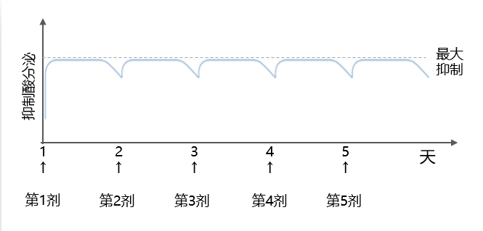
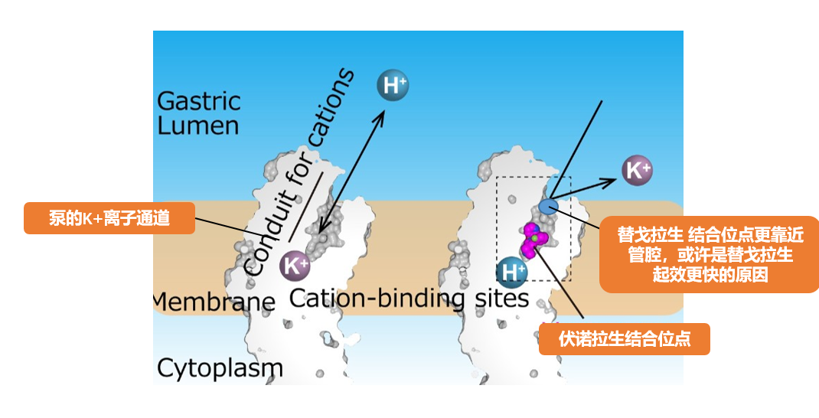
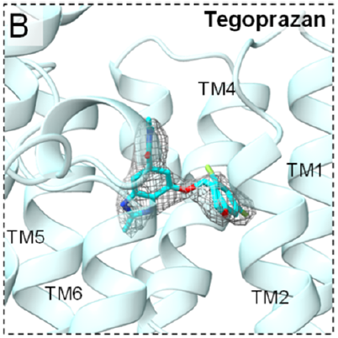
替戈拉生创新带来疗效和安全性的获益
创新性
机制创新：
首剂可达到最大抑酸作用¹
结合位点创新：
30分钟起效缓解症状²⁻³
安全性创新：
更少的药物相互作用⁴
以钾离子竞争性方式可逆性抑制H+、K+-ATP酶活性
无需酸激活，可同时抑制静息、激活态的H+-K+- ATP酶
结合位点与伏诺拉生相比更靠近管腔
起效更快，30分钟血药浓度达峰
30分钟快速提升胃内pH>4
替戈拉生以苯并咪唑基团为主要结构
主要经 CYP3A4代谢，与经CYP2C19代谢的药物（如氯吡格雷）相互作用少
P-CAB
PPI
1.Scarpignato C, et al. Ann N Y Acad Sci. 2020 Dec;1482(1):193-212
2.Marcus EA, et al. Aliment Pharmacol Ther. 2020Sep;52(6):1074-1075.
3.Scott DR, et al. Aliment Pharmacol Ther 2015;42:1315–26.
4.Tanaka S,et al.J Med Chem. 2022 Jun 9;65(11):7843-7853.

Slide 9
替戈拉生创新机制，极速起效，作用时间长，更少的药物间相互作用，弥补PPI的不足
创新性
特性 | 替戈拉生¹⁻⁴ | PPI⁵⁻⁹
起效更快 | 30分钟 | 1-5小时
质子泵抑制类型 | 激活型+静息型 | 激活型
首剂全效 | 是 | 否
结合方式 | 离子结合，可逆 | 共价结合，不可逆
酸稳定性 | 稳定 | 不稳定
半衰期 | 3.8-4.6小时 | 0.5-2.1小时
前体药物 | 否 | 是
CYP2C19基因多态性影响 | 否 | 是
30分钟起效,快速缓解症状
半衰期长，控酸持久，有效控制夜间酸突破
无需酸激活，抑酸疗效不受进食影响
不受CYP2C19 基因多态性影响，个体差异小，药物相互作用更少
He J, et al. Clin Drug Investig. 2021 Jan;41(1):89-97.
Scarpignato C, et al. Ann N Y Acad Sci . 2020 Dec;1482(1):193-212.
Han S, et al. Clin Ther. 2021 Aug;43(8):1371-1380.
Yang E, et al. Br J Clin Pharmacol. 2022 Feb 10.
5. Akazawa. Therap Adv Gastroenterol. 2016;9:845-52.
6.Otake K, et al. Adv Ther. 2016 Jul;33(7):1140-57.
7.Yang X, et al. Dig Dis Sci. 2017;63(2):302-311.
8.Hwang S, et al. Front Pharmacol. 2021 Nov 11;12:754849.
9.Jai Moo Shin et al. J Neurogastroenterol Motil 2013;19:25-35

Slide 10
替戈拉生是国家“重大新药创制”科技重大专项支持的1类新药
创新性
国家1类化学创新药
2020年国家“重大新药创制”科技重大专项支持（2020ZX09101013）
中国首个自研自产的钾离子竞争性酸阻滞剂(P-CAB)
山东省首个 I类化学创新药
临沂革命老区首个 1类创新药
拥有自主知识产权
制定1项国家标准（YBH03052022）和1项原料药标准
受理1项发明专利（202210027255.1）
国产原料药和生产
依托QbD（质量源于设计）理念和技术，在中国实现原料药、生产等全程本土化

Slide 11
替戈拉生弥补目录国内P-CAB空白，临床决策更简便可靠，获益更多不同类型的患者
公平性
弥补目录空白
不增管理难度
疗效不佳选择
基金影响有限
决策简便可靠
目录中仅有日本武田公司的伏诺拉生，替戈拉生为国内首个自主研发的P-CAB；全流程本土化生产，保障药品的安全供应，促进国内经济发展
反流性食管炎有明确的诊断标准，指征清晰，临床不易滥用，不会增加临床管理难度
大于75%的PPI治疗患者仍存在夜间烧心症状，严重影响睡眠与生活质量¹ ，替戈拉生提供更加有效的选择
约53%的患者为CYP2C19快代谢基因型，PPI疗效无法保证² ，替戈拉生不受基因型影响，临床决策更简便和可靠
存量替代，对医保基金影响小，也可以保障患者基本的需求
1.FASS et al. Aliment Pharmacol Ther. 2005;22:79–94.
2.Wu Z. et al. PLoS One. 2013;8(10):e71934. Published 2013 Oct 2

